Slide 1

[Nome Projeto]
Notes:
Rita

Slide 2

Controlador Metereológico
Smart Controller
Notes:
Rita

Slide 3
Quantas vezes é que não teve
tempo para si?
Notes:
Tiago

Slide 4
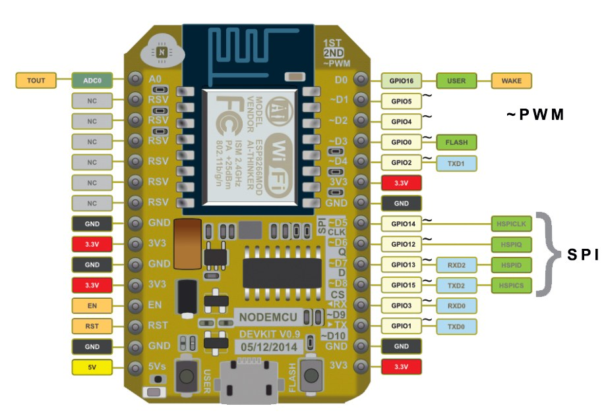
Objetivos do Projeto
Aprender a programar um microcontrolador;
Ligar a uma rede Wi-Fi;
Consumir dados via API REST;
Agir conforme a resposta da API;
Ligar atuadores.
Notes:
Fábio

Slide 5
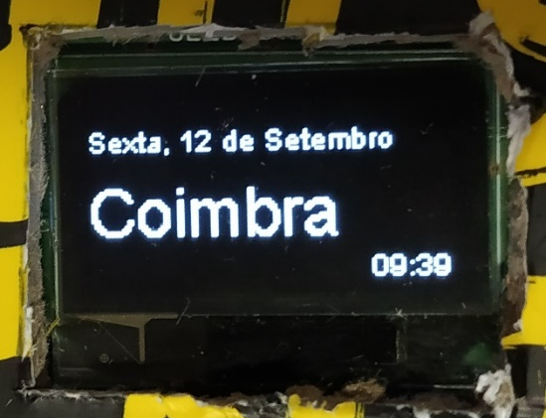
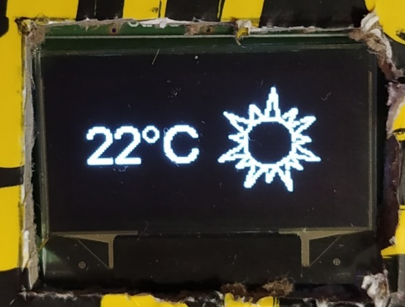
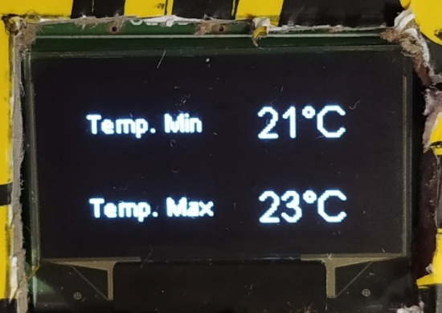
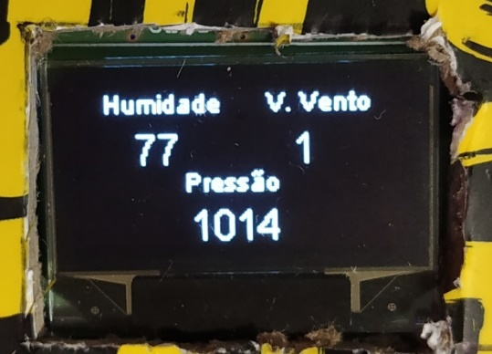
Dados disponíveis
Temperatura;
Pressão;
Humidade;
Velocidade vento;
Clima (visualmente).
Notes:
Fábio

Slide 6
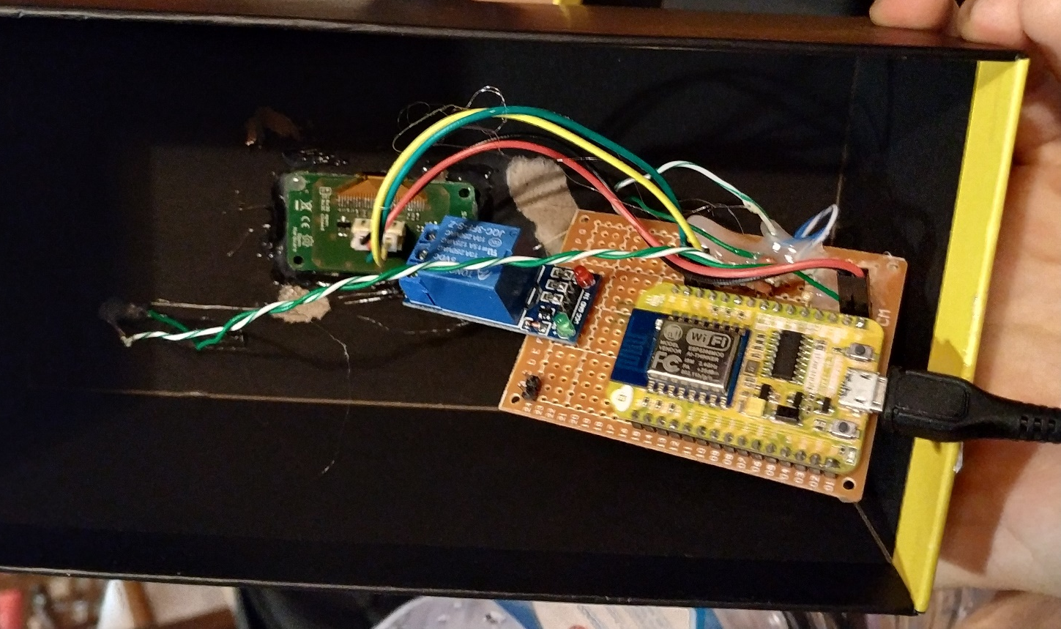
Notes:
Fábio

Slide 7

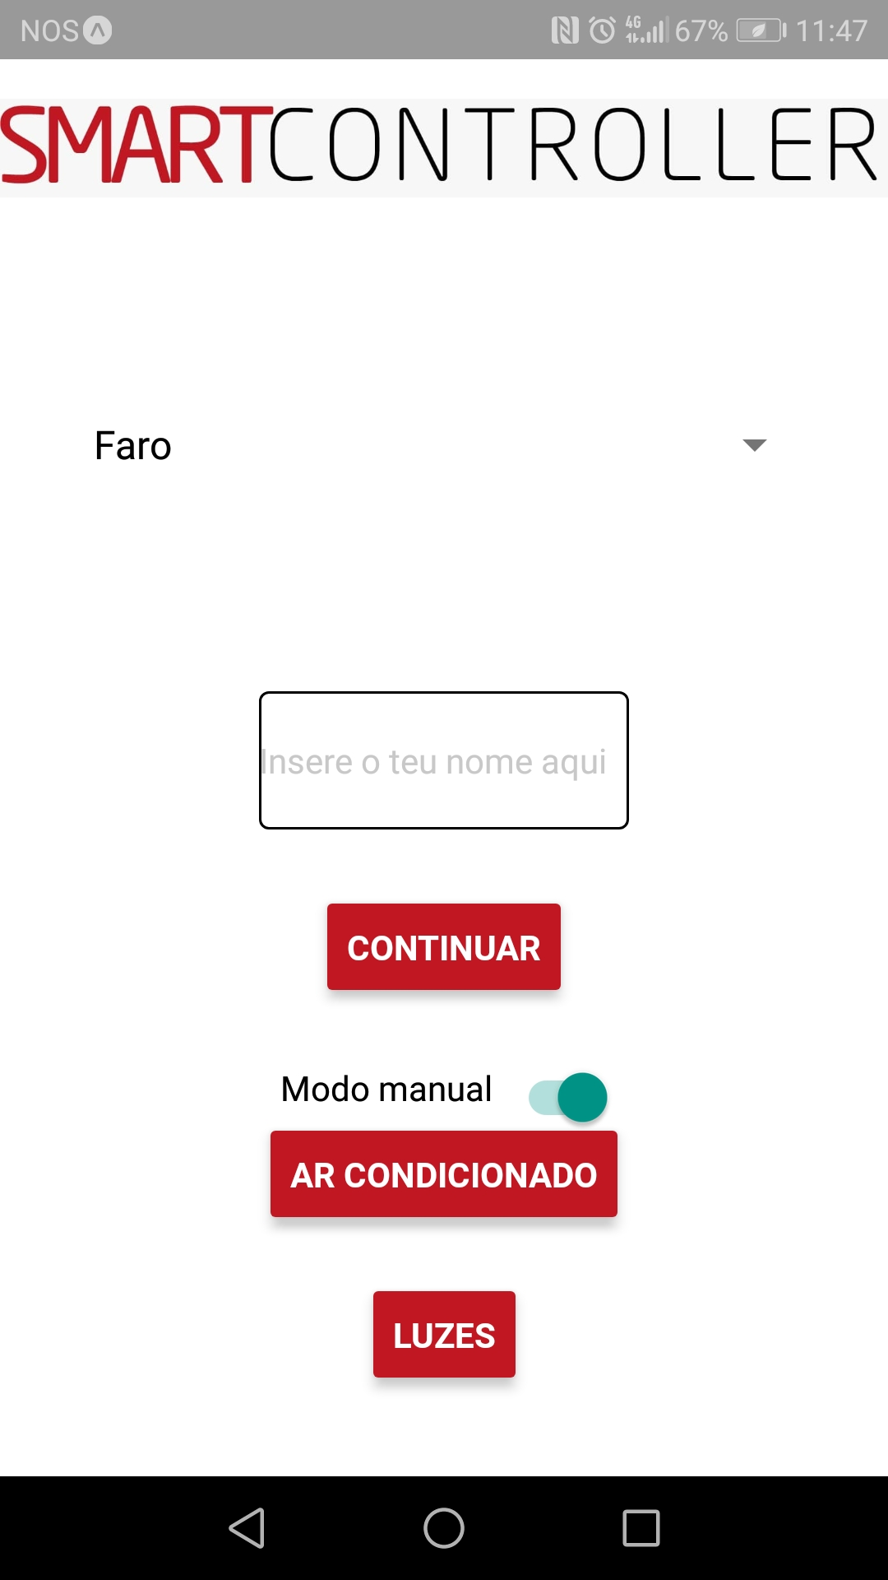
Aplicação
Mobile
Notes:
Ricardo

Slide 8
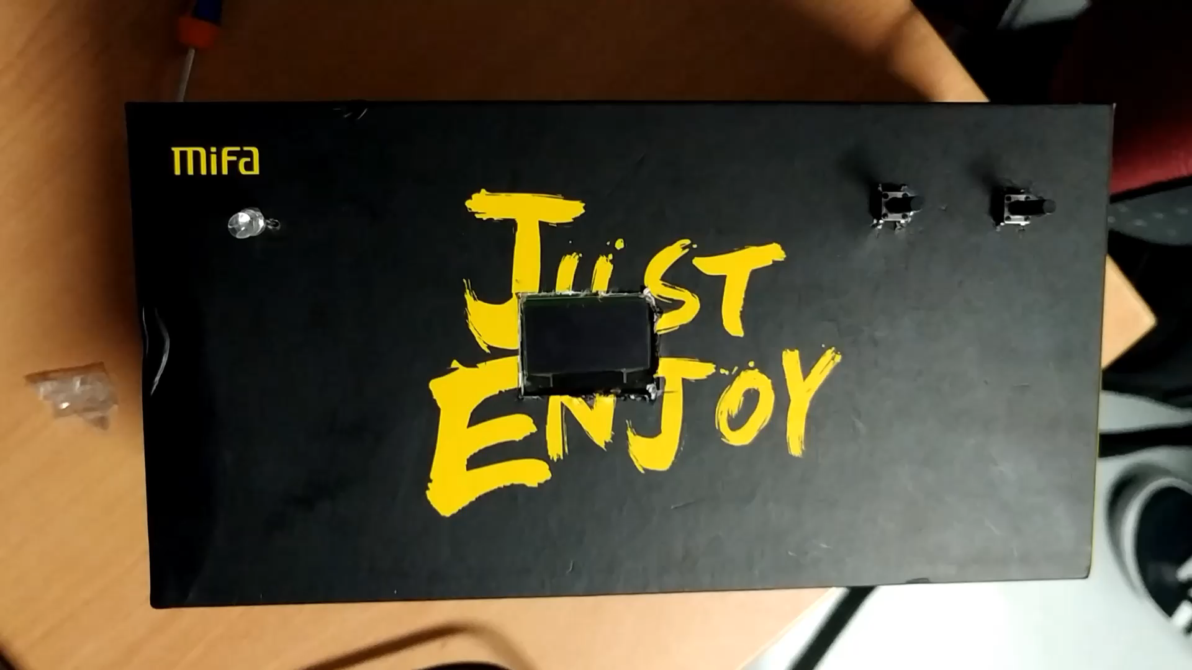
Inicialização do Smart Controller
Notes:
Rita -

Slide 9
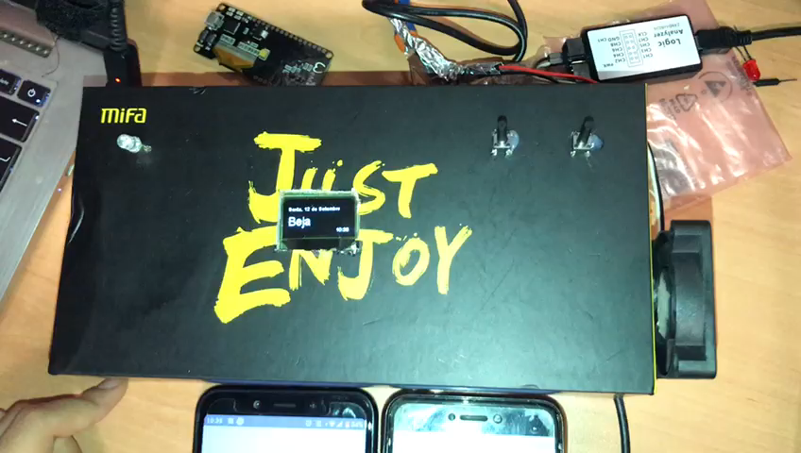
Configuração de vários utilizadores
Notes:
Rita -

Slide 10
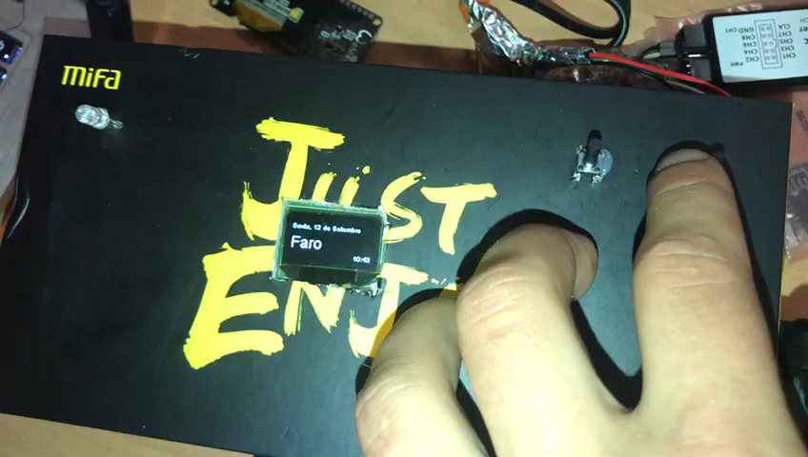
Modo Automático
Notes:
Rita -

Slide 11
Modo Manual
Notes:
Rita

Slide 12
Dificuldades
Informática
Eletrotécnica
Notes:
Tiago

Slide 13

Notes:
Tiago

